Slide 1



MỞ ĐẦU
Hãy kể tên một số thể loại thơ mà em biết?
1

Slide 2
Thực hành đọc hiểu
TÌNH CẢNH LẺ LOI CỦA NGƯỜI CHINH PHỤ
(Trích “Chinh phụ ngâm”)
Nguyên tác chữ Hán: Đặng Trần Côn
Bản diễn Nôm hiện hành: chưa rõ tác giả

Slide 3

TÌNH CẢNH LẺ LOI CỦA NGƯỜI CHINH PHỤ
Trích Chinh phụ ngâm, nguyên tác của Đặng Trần Côn, bản dịch của Đoàn Thị Điểm
I. Tìm hiểu chung
1. Tác giả và dịch giả
a. Tác giả
Ngoài những thông tin trong SGK, bạn nào sưu tầm và chia sẽ cùng cả lớp những thông tin khác mà em biết về tác giả và dịch giả của tp chinh phụ ngâm?
- Đặng Trần Côn là danh sỹ đời Lý Tông, không rõ năm sinh năm mất.
- Quê ở làng Nhân Mục (nay thuộc Hà Nội)
- Các tác phẩm của ông thường thể hiện tình cảm riêng tư, những nỗi niềm trắc ẩn của con người.
- Tác phẩm chính: Chinh phụ ngâm khúc; Tiêu Tương bát cảnh; ba bài phú Trương Hàn tư thuần lô, Trương Lương bố ý, Khấu môn Thanh,…

Slide 4
TÌNH CẢNH LẺ LOI CỦA NGƯỜI CHINH PHỤ
Trích Chinh phụ ngâm, nguyên tác của Đặng Trần Côn,
bản dịch của Đoàn Thị Điểm
I. Tìm hiểu chung
1. Tác giả và dịch giả
a. Tác giả
b. Dịch giả
:
*Đoàn Thị Điểm ( 1705 – 1749)
- Hiệu: Hồng Hà Nữ Sĩ
-Quê: Giai Phạm – Yên Mỹ – Hưng Yên
*Phan Huy Ích (1750- 1822)
+ Là người thuộc trấn Nghệ An sau rời đến Hà Tây.
+ Đỗ tiến sĩ năm 26 tuổi

Slide 5

TÌNH CẢNH LẺ LOI CỦA NGƯỜI CHINH PHỤ
Trích Chinh phụ ngâm, nguyên tác của Đặng Trần Côn, bản dịch của Đoàn Thị Điểm
2. Tìm hiểu chung về bài thơ
Đọc và tìm hiểu chú thích
GV tổ chức trò chơi hỏi chuyên gia.
Cách chơi: Chọn 3 hs làm chuyên gia. Mỗi nhóm (chia lớp thành 6-8 nhóm trước đó) cử đại diện hỏi chuyên gia một câu hỏi về chủ đề : Trong văn bản có từ nào khó em chưa hiểu cần chuyên giải đáp? Lưu ý các từ được hỏi của nhóm sau không trùng nhóm trước.

Slide 6
TÌNH CẢNH LẺ LOI CỦA NGƯỜI CHINH PHỤ
Trích Chinh phụ ngâm, nguyên tác của Đặng Trần Côn, bản dịch của Đoàn Thị Điểm
b. Tìm hiểu chung về bài thơ
Hãy điền thông tin vào phiếu học tập sau
- Xuất xứ: từ câu 209 đến câu 288 “Chinh phụ ngâm”
- Chữ viết: chữ Hán
- Thể thơ: Song thất lục bát
Xuất xứ
Chữ viết
Thể thơ

Slide 7
TÌNH CẢNH LẺ LOI CỦA NGƯỜI CHINH PHỤ
Trích Chinh phụ ngâm, nguyên tác của Đặng Trần Côn, bản dịch của Đoàn Thị Điểm
* Chinh phụ ngâm
* Nội dung:
- Oán ghét chiến tranh phi nghĩa.
- Thể hiện tâm trạng khát khao hạnh phúc lứa đôi.
*Nghệ thuật:
- Bút pháp ước lệ tượng trưng.
- Ngôn ngữ gợi hình, gợi cảm, sử dụng nhiều điển cố điển tích.
Tiêu chí | Nguyên tác | Bản diễn Nôm
Văn tự | Chữ Hán | Chữ Nôm
Số câu | 476 câu | 412 câu
Thể thơ | Trường đoản cú | Song thất lục bát
Thể loại | Ngâm khúc | Ngâm khúc

Slide 8
TÌNH CẢNH LẺ LOI CỦA NGƯỜI CHINH PHỤ
Trích Chinh phụ ngâm, nguyên tác của Đặng Trần Côn, bản dịch của Đoàn Thị Điểm
Đặc điểm của thể thơ song thất lục bát trong đoạn trích “Tình cảnh lẻ loi của người chinh phụ”
Số câu, số chữ
Ngắt nhịp
Thanh điệu
Gieo vần
Hãy chỉ ra đặc điểm của thể thơ song thất lục bát thể hiện trong đoạn trích bằng việc hoàn thiện phiếu học tập sau.

Slide 9
“Lòng này gửi / gió đông có tiện?
Nghìn vàng /xin gửi /đến non Yên.
Non Yên /dù chẳng /tới miền,
Nhớ chàng thăm thẳm /đường lên bằng trời.
Trời thăm thẳm xa vời khôn thấu,
Nỗi nhớ chàng đau đáu nào xong.
Cảnh buồn người thiết tha lòng,
Cành cây sương đượm tiếng trùng mưa phun.
Sương như búa, bổ mòn gốc liễu.
Tuyết dường cưa, xẻ héo cành ngô.
Giọt sương phủ bụi chim gù,
Sâu tường kêu vẳng, chuông chùa nện khơi.
Vài tiếng dế, nguyệt soi trước ốc,
Một hàng tiêu, gió thốc ngoài hiên,
Lá màn lay, ngọn gió xuyên,
Bóng hoa theo bóng nguyệt lên trước rèm.
Hoa giãi nguyệt, nguyệt in một tấm,
Nguyệt lồng hoa, hoa thắm từng bông,
Nguyệt hoa, hoa nguyệt trùng trùng
Trước hoa, dưới nguyệt trong lòng xiết đau!”
Đặc điểm của thể thơ song thất lục bát trong “Buổi tiễn đưa”
Số câu, số chữ
Ngắt nhịp
Thanh điệu
Gieo vần
- Mỗi khổ gồm 4 dòng thơ (1 cặp lục bát. 1 cặp song thất)
- Song thất: 3/2/2 – 3/4
- Lục bát: 2/2/2 – 4/4 (2/2/2/2)
- Câu thất 1: tiếng cuối T
- Câu thất 2: tiếng cuối B
- Câu lục: tiếng cuối B
- Câu bát: tiếng 6 và 8: B
- Tiện – đến (hiệp vần T)
- Yên – miền (hiệp vần B)
-Miền -lên (hiệp vần B)

Slide 10

Sự việc chính
Từ đầu đến “tiếng trùng mưa phun”: nỗi nhớ thương chồng nơi xa
Người chinh phụ nhớ chồng (đi lính ở biên ải) da diết và khát vọng sum vầy của nàng.
Tiếp đến “gió thốc ngoài hiên”: tình cảnh lẻ loi của người chinh phụ
Bài tả kể về sự việc gì? Diễn tả tâm trạng của ai? Sự việc và tâm trạng đó chi phối bố cục của bài thơ như thế nào?
Còn lại: Ước mơ, khát vọng về hạnh phúc của đôi lứa của người chinh phụ

Slide 11
II. Đọc, tìm hiểu chi tiết văn bản.
GV: Tổ chức hoạt động nhóm
Câu hỏi thảo luận: Nỗi lòng người chinh phụ được thể hiện qua những tín hiệu nghệ thuật nào ở 8 dòng thơ đầu? Em cảm nhận như thế nào vể tâm trạng của người chinh phụ. Đâu là nguyên nhân dẫn đến tâm trạng ấy?
1. Nỗi nhớ thương chồng nơi xa của người chinh phụ.
-Hình ảnh: gió đông, non Yên -> Ước lệ tượng trưng.
-Ẩn dụ “nghìn vàng”: tấm lòng thủy chung son sắt.
-> Người chinh phụ không biết gửi nỗi nhớ chồng với ai, muốn nhờ ngọn gió mùa xuân mang theo hơi ấm tình thương đưa đến "non Yên" những tình cảm nhung nhớ , tấm lòng thuỷ chung son sắt của mình.
- Điệp từ “nhớ chàng”: khắc sâu hơn nỗi nhớ.
- Từ láy “Thăm thẳm”,” Đau đáu”: =>Từ “đau đáu”, “thăm thẳm” vừa diễn tả được độ dài vừa thể hiện được chiều sâu (độ cao) của con đường; từ “đau đáu”, “thiết tha” thể hiện được nỗi lo lắng, không yên và đau đớn đến tột cùng..
- Nghệ thuật tả cảnh ngụ tình” Cảnh buồn người thiết tha lòng/Cành cây sương đượm tiếng trùng mưa phun”
 Tâm trạng: nhớ thương, khát khao sự đồng cảm của chinh phu nơi biên ải nhưng vô vọng, sầu nhớ da diết, triền miên. Tất cả đều do cuộc chiến tranh xảy ra khiến người chồng phải ra chiến trường, đẩy đôi vợ chồng trẻ vào hoàn cảnh chia lìa, xa cách.

Slide 12
TÌNH CẢNH LẺ LOI CỦA NGƯỜI CHINH PHỤ
Trích Chinh phụ ngâm, nguyên tác của Đặng Trần Côn, bản dịch của Đoàn Thị Điểm
HS đọc đoạn 2 SGK và hoàn thành phiếu học tập sau
2. Tình cảnh lẻ loi của người chinh phụ
Tình cảnh lẻ loi của người chinh phụ
Từ ngữ, hình ảnh thơ | Ý nghĩa
Nhận xét:

Slide 13
Tình cảnh lẻ loi của người chinh phụ
Từ ngữ, hình ảnh thơ | Ý nghĩa
sương, tuyết | giá buốt lạnh lẽo
Hình ảnh so sánh "sương như búa", "tuyết dường cưa" +động từ mạnh “bổ mòn” “xẻ héo” + hình ẩn dụ “ gốc liễu”, “ cành ngô” | cực tả được tâm trạng cô đơn, lẻ bóng qua cách nhìn thế giới bên ngoài của người phụ nữ vắng chồng trong đêm khuya giá lạnh
Từ ngữ chỉ âm thanh Tiếng chim gọi bạn +Âm thanh tiếng chuông chùa +Ttiếng dế kêu trước cửa nhà, +Tiếng gió thốc | Nỗi thao thức trằn trọc của người phụ nữ có chồng ra trận
Hinh ảnh bóng hoa theo bóng nguyệt | Cảnh giao hoà, người trống vắng, khát khao hạnh phúc trỗi dậy.
Nhận xét: -Nghệ thuật :so sánh, ẩn dụ, lấy động tả tĩnh, tả cảnh ngụ tình… -Tâm trạng: Trống trải, cô đơn, buồn tủi.

Slide 14
3. Ước mơ, khát vọng về hạnh phúc của đôi lứa của người chinh phụ.
- Hình ảnh : hoa nguyệt.
- Động từ: dãi, lồng
=> gợi lên cảnh gắn bó âu yếm nồng nàn hạnh phúc của thiên nhiên một cách rất trang nhã và kín đáo. Nó như mũi dao sắc lẹm cứa vào nỗi lòng sâu thẳm của người chinh phụ. Bới nhìn cảnh hoa nàng chinh phụ không khỏi nhớ về những đêm xuân tình ngày trước càng thương mình, tủi phận trong nỗi đau xót nhớ mong thâu đêm suốt sáng. =>Ý thức về quyền sống, quyền được hưởng hạnh phúc lứa đôi cá nhân của người chinh phụ mạnh mẽ.
=> nghệ thuật tả cảnh ngụ tình.
HS đọc 4 câu cuối SGK và trả lời câu hỏi: Hình ảnh gắn bó giữa hoa và nguyệt thể hiện điều gì? Em có nhận xét gì nghệ thuật được sử dụng trong 4 câu thơ?

Slide 15
Theo em tác giả và dịch giả muốn gửi tới người đọc thông điệp gì từ đoạn trích?
4. Thông điệp:
-Là tiếng nói đầy nhân văn về quyền sống, quyền được hưởng hạnh phúc lứa đôi của người phụ nữ.
-Là tiếng nói phản chiến mạnh mẽ. Chính chiến tranh phi nghĩa đã phá hoại tình cảm lứa đôi; đẩy người chinh phụ vào những đêm trường lẻ bóng với bao nỗi sầu thương nhớ, trong những nỗi khát khao hạnh phúc gia đình.

Slide 16
HS khai quát nội dung nghệ thuật của bài.
III. TỔNG KẾT
. Nghệ thuật
-Đoạn trích “Tình cảnh lẻ loi của người chinh phụ” không chỉ là một trong những đỉnh cao của nghệ thuật tả cảnh ngụ tình , đỉnh cao của thể thơ song thất lục bát. Ý thơ đăng đối; những hình ảnh trang nhã, gợi cảm kết hợp với nhịp thơ lục bát giàu âm điệu đã làm cho đoạn trích nói riêng hấp dẫn; Đồng thời, hệ thống những từ láy kết hợp với lối thơ vắt dòng và biện pháp điệp từ, điệp ngữ càng làm cho những câu thơ trở nên nặng trĩu tâm trạng, mở ra một nỗi buồn thương bao trùm lên cảnh vật.
2. Nội dung
- Nỗi cô đơn, sầu muộn, trong nỗi niềm khát khao hạnh phúc của người chinh phụ.
- Là tiếng nói tố cáo chiến tranh phi nghĩa.

Slide 17
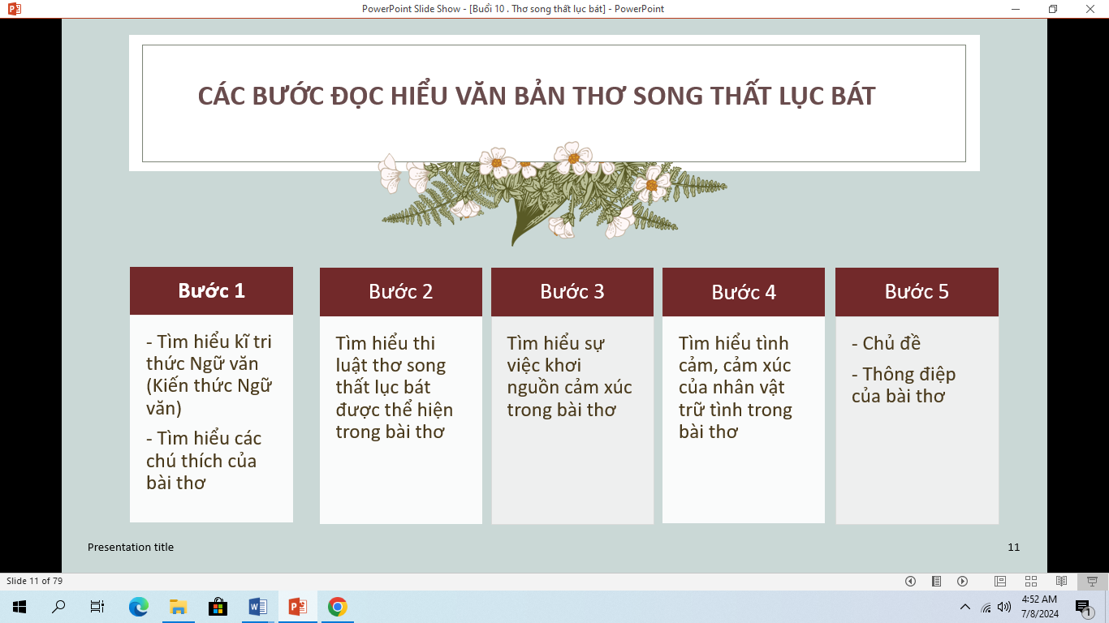
HS từ việc tìm hiểu đoạn trích hãy nêu cách đọc hiểu vă bản thơ song thất lục bát?

Slide 18
LUYỆN TẬP
CÂU HỎI TRẮC NGHIỆM
Câu 1: Đoạn trích Tình cảnh lẻ loi của người chinh phụ được viết theo thể thơ nào?
A. Thất ngôn bát cú.
B. Lục bát.
C. Song thất lục bát.
D. Thất ngôn tứ tuyệt.
Câu 2: Bản diễn Nôm Chinh phụ ngâm được cho là của ai?
A. Trần Trọng Kim.
B. Phan Huy Chú.
C. Đoàn Thị Điểm.
D. Đoàn Thị Điểm hoặc Phan Huy Ích.
Câu 3: Tác phẩm Chinh phụ ngâm của Đặng Trần Côn được viết bằng chữ gì?
A. Chữ Nôm.
B. Chữ Hán.
C. Chữ Trung giản thể.
D. Chữ Hán Việt.
Câu 4: Cảm xúc chủ đạo trong văn bản Tình cảnh lẻ loi của người chinh phụ là gì?
A. Nỗi oán giận, lên án chiến tranh phi nghĩa đã chia cắt tình yêu đôi lứa.
B. Nỗi nhớ thương, khát khao hạnh phúc lứa đôi của một người phụ nữ có chồng ra trận.
C. Nỗi tủi phận của người chinh phụ khi phải xa người chồng mới cưới.
D. Nỗi chán chường trước tình cảnh chiến tranh, loạn lạc liên miên khiến đất nước rơi vào hỗn loạn, con người đau khổ, lầm than.
Câu 5: Bút pháp nổi bật trong đoạn trích Tình cảnh lẻ loi của người chinh phụ là gì?
A. Nghệ thuật đối.
B. Điển tích, điển cố.
C. Tả cảnh ngụ tình.
D. Nhân hóa.
C.
B
D
C.
B.

Slide 19
VẬN DỤNG
- Theo em thông điệp mà tác giá và dịch giả gửi gắm qua đoạn trích nói riêng và tác phẩm chung có còn có giá trị trong thời nay không? Hãy chứng minh?

